Slide 1
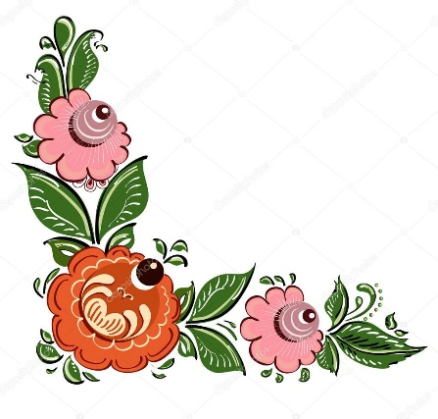
Городецкая роспись
Презентация к уроку прикладное творчество
Составитель: преподаватель ДШИ им. А.К. Лядова Красникова Анна Андреевна

Slide 2
Родился этот вид промысла на берегах Волги, а именно в селах и деревнях Хлебаиха, Курцево, Косково, Савино, Букино и других.
Название «городецкая» появилось лишь в 1930-х годах. Такое название в культурологический обиход ввел В.М. Василенко, исследователь народной культуры. Поскольку все вышеназванные поселения находились близ Городца, то Городец был главным (после Нижнего Новгорода) рынком сбыта расписной утвари и также имел мастерские по росписи дерева. Но кроме этого, сюжеты росписи тесно связаны с культурой и бытом Городца.

Slide 3
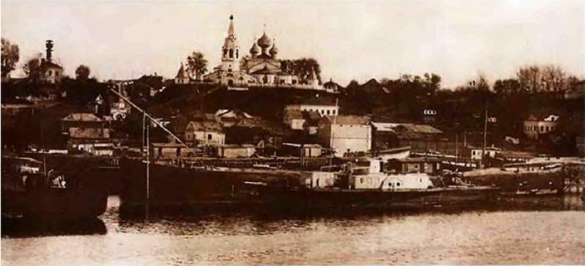
Вид Городца с Волги. Середина XIX в.

Slide 4
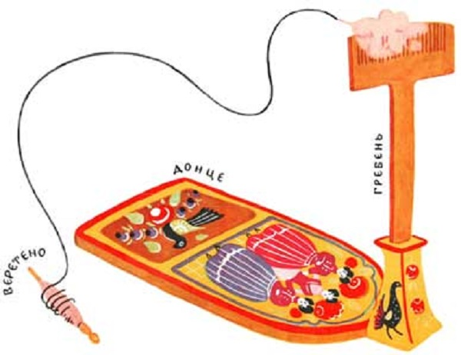
Городецкие прялки были особенными благодаря донцу (дощечка на которую садится пряха) и гребню прялки. Окончив прясть, пряха вешала донце на стенку, и оно становилось украшением скромного быта.
Мастера украшали донце следующим образом: в углубления вставлялись вырезанные из дерева другой породы (например, мореного дуба) фигурки.

Slide 5
Позже начали расписывать не только прялки, но и всевозможные предметы из крестьянского быта — лукошки, солонки, деревянные игрушки. К началу XX века промысел потихоньку пришел в упадок, а вскоре и вовсе прекратил свое существование.
Восстанавливать Городецкую роспись начали только в 30-х годах XXвека, когда открылась мастерская живописцев. В 1960 году в Городце была создана фабрика «Городецкая роспись».

Slide 6
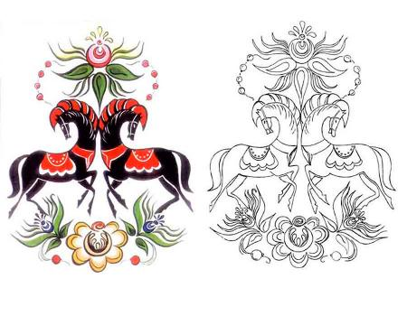
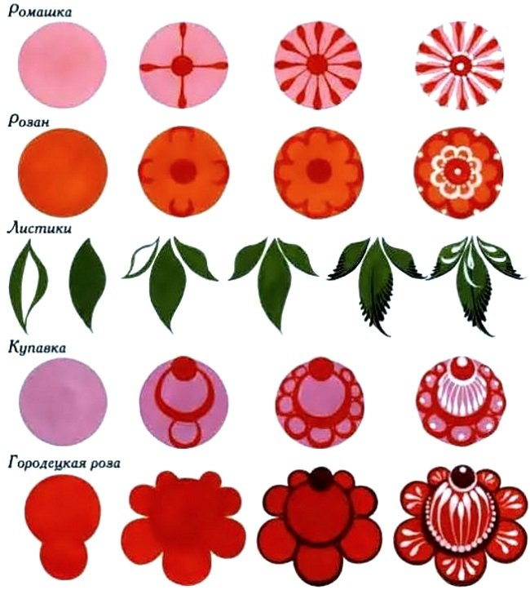
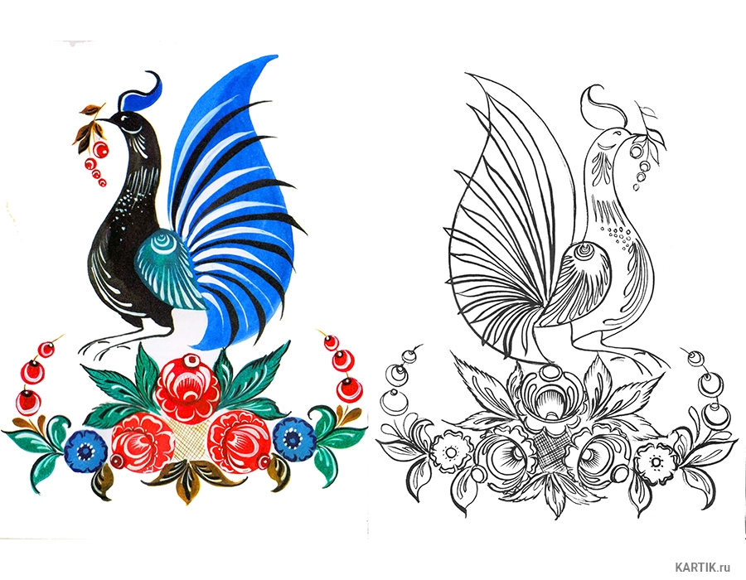
Элементы росписи
Конь
Птица

Slide 8
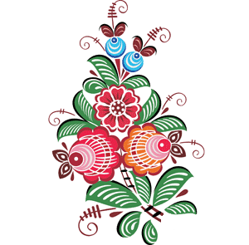
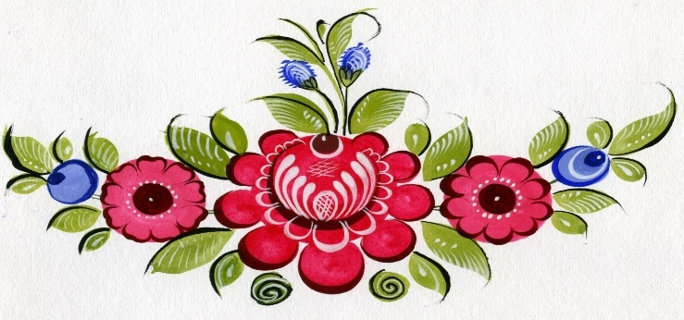
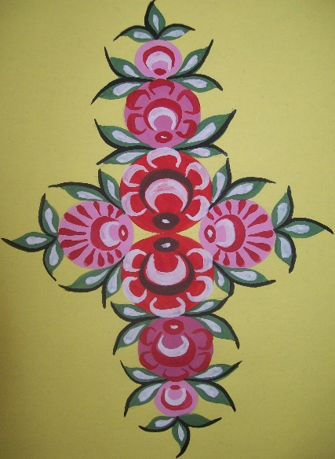
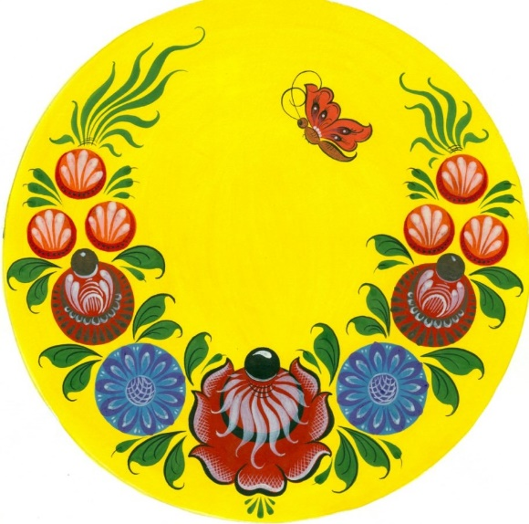
«Букет» - симметричное изображение. Это небольшие композиции, состоящие из 1 – 3 цветков. Украшают коробочки, шкатулки, стаканчики, солонки, чашки, пиалы;
«Гирлянда» - вид «букета», когда один крупный цветок располагается в центре, а вокруг него выстраивается композиция с более мелкими цветками;
«Ромб» - вариация «гирлянды». Несколько крупных цветков формируют центр, а листья и бутоны уменьшаются на вершине ромба. Орнамент чаще украшает крупные сундуки, большие разделочные доски, дверцы шкафов и хлебницы;
«Цветочная полоса» - сложная композиция, состоящая из верхнего и нижнего ярусов. Орнамент может формироваться с полосы одинаковых по размеру цветков или из разных по цвету, форме и виду цветочных элементов;
«Венок» - вариация «цветочной полосы», но только замкнутого типа. Обычно украшает поверхности блюд, подносов, шкатулок, винных бочек.
1
2
3
5
4

Slide 9
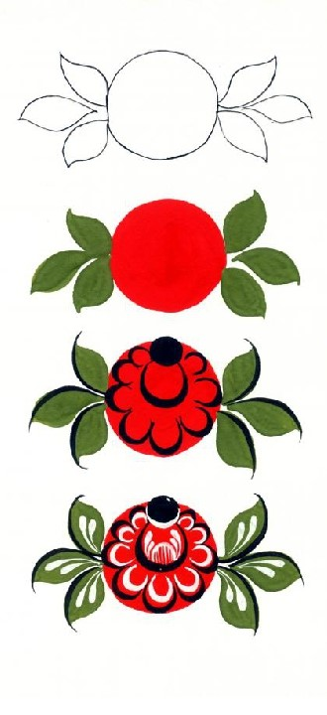
1. Замалевки. Для узоров в виде ягодок и цветков применяют такие цвета: охра, розовый (смешение красного и белого тонов), чистый красный, бордо (красный и черный), голубой (синий и белый), синий. Для оформления листков используют чистый зеленый цвет. Маленькие листики и завитки иногда оформляли коричневой краской.
2. Теневка. Основные цвета теневки: черный, коричневый и синий. За счет использования глубокого черного тона, на фоне которого прорисовывали ключевые элементы орнамента, удавалось получить яркий и довольно контрастный узор. Если для теневки использовали коричневый тон, роспись получалась более легкой и нежной.
3. Разживка. Для разживки использовали белый цвет. Желтым оттенком пользовались реже. Он был нужен только в том случае, если листьям придавались объемные акценты.

Slide 10
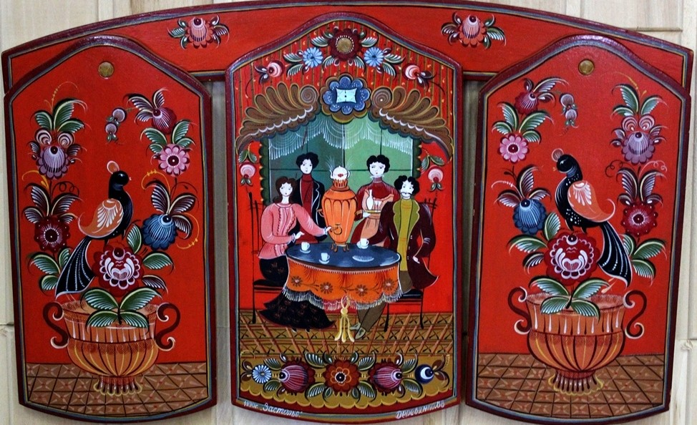
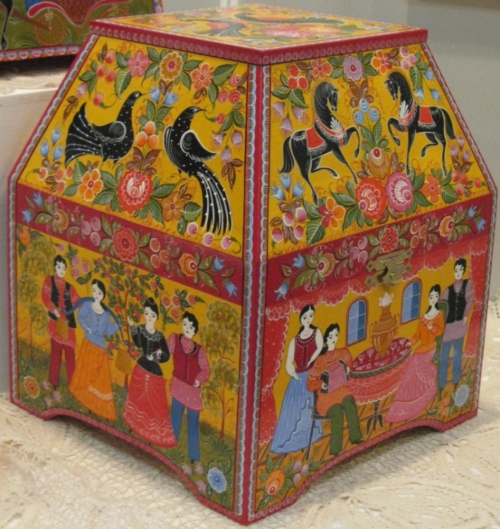
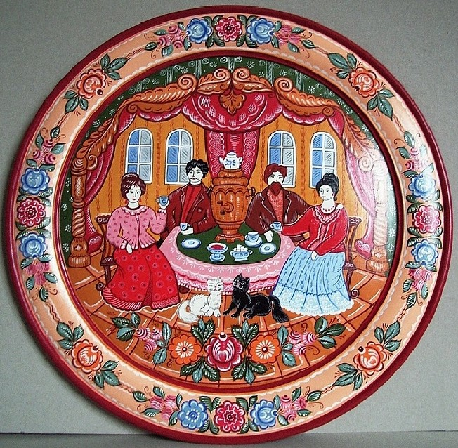
Сюжетные рисунки размещаются на крупных изделия: сундуках, блюдах, столешницах. Мастера традиционно изображали сцены чаепитий и празднований, свадьбы на фоне богатого стола, столы с чашками, цветами и самоварами. Лица людей обращались в сторону зрителей, что часто излишне сложным композициям придавало некую неправдоподобность.

Slide 11
